Slide 1

2026牛市延续
主讲老师
陈灼基
课程日期
2025.09
执业编号
投顾从业：A1120620030004
基金从业编号：P1069558100002
中国·广州

Slide 2
当前的操作思路
1、控盘双突破（智能辅助线、20日、10日、5日均线），走向上的趋势
2、主题猎手战法：结合热点、L2资金等指标

Slide 3
精辟投资格言
当你理解人心，你才理解市场。
你会发现：
大家很兴奋的时候，就是短线顶部附近
大家很绝望的时候，就离短期底部不远
大家都在喊风险的时候，其实风险不大
大家都在喊机会的时候，其实机会较少
行情从来不是 K 线里的秘密，
而是大众情绪的“平均值”。

Slide 4
今日热门消息解读
1、智能电网：
据央视新闻等媒体1月15日消息，“十五五”期间，国家电网固定资产投资预计达到4万亿元，创下历史新高。这一数字较“十四五”投资增长40%，增幅也为近年新高。国家电网此前公布的数据显示，“十四五”期间，其固定资产投资预计完成2.85万亿元以上，较“十三五”增长约18%。
2、半导体：
周四下午，全球最大的芯片代工制造商台积电公司公布第四季度财报。财报显示，在人工智能芯片强劲需求的推动下，台积电第四季度利润增长了35%，超出预期并创下新高，并且这是台积电连续第八个季度实现利润同比增长。在财报会上，台积电高管表示，未来三年资本支出将显著增加，预计2026年资本支出520亿美元至560亿美元。台积电2025年资本支出总计409亿美元。

Slide 5
今日热门消息解读
3、有色：
1月15日，沪锡、沪锌、沪镍、沪银等集体创出近期新高。银河证券指出，全球冲突加剧支撑铜、钨、钼、钴、稀土磁材等关键战略有色金属价格上涨的逻辑有望延续。此外，美国劳动力市场动能已显著衰退，这或将提升市场当前对美联储2026年降息2次的预期。

Slide 6
操作策略
仓位：五成——七成
策略：两个中线个股，两个短线个股
或者，三个中线、吃波段收益，一个短线
剩余资金灵活做T
持续拉升连板股、极致抱团趋势股、低吸高活跃强势股、
潜伏利好消息政策个股、耐心持有优质个股、平铺首板个股

Slide 7
风口狙击——为投资保驾护航
1、周一最强风口：选择当日涨停板个股最多的板块，当日最强的风口
2、周二主题风口：选择当日主题猎手最强的主题，挖掘最强的两个股票
3、周三资金风口：选择当日行业板块，主力净买额第一名或第二名的板块
4、周四逻辑风口：结合当日或近几日逻辑逐渐发酵的风口，博弈周末发酵
四个不同维度的逻辑，每天筛选出强风口、强个股，为投资保驾护航，助力账户长虹
用户收益案例：以上为特定客户、特定时间区间的历史业绩，个别情况不代表普遍现象，个股历史涨幅不预示其未来表现，过往收益亦不代表未来收益承诺。市场有风险，投资需谨慎！
个股案例涨幅回访：以上为特定条件、特定时间区间下的部分案例展示，不代表普遍现象，个股历史涨幅不预示其未来表现，过往收益亦不代表未来收益承诺。市场有风险，投资需谨慎！

Slide 8
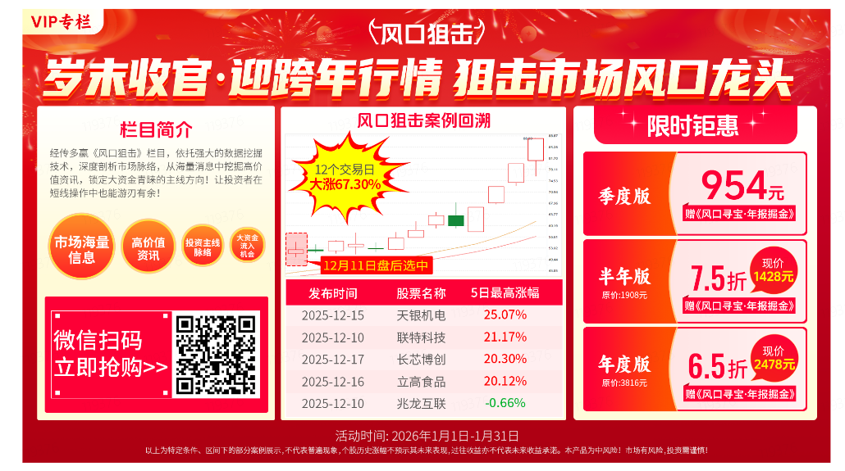
风口狙击

Slide 9
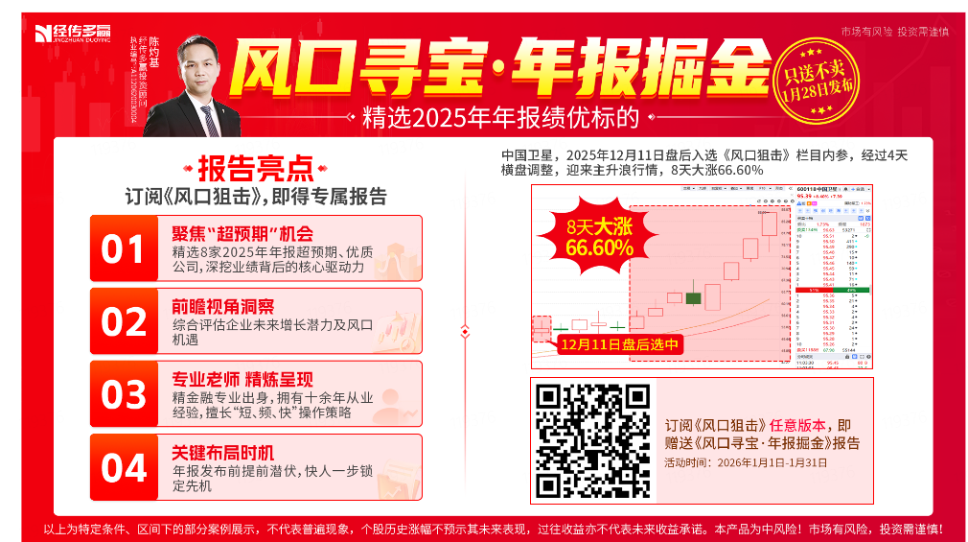
风口狙击

Slide 10
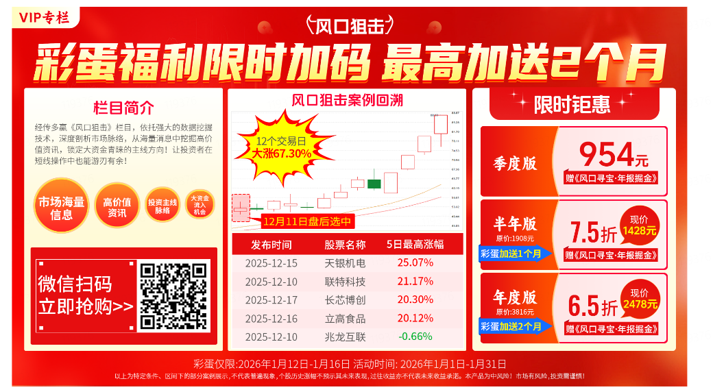
风口彩蛋

Slide 11
风口“寻宝”——年报掘金
《2025年年报风口“寻宝”》
上架时间：1月28日
精选八家2025年年报预告超预期、优质的公司，未来充满潜力的公司
凡是1月份购买风口狙击栏目，一个月、一个季度以上的都赠送这份报告

Slide 12
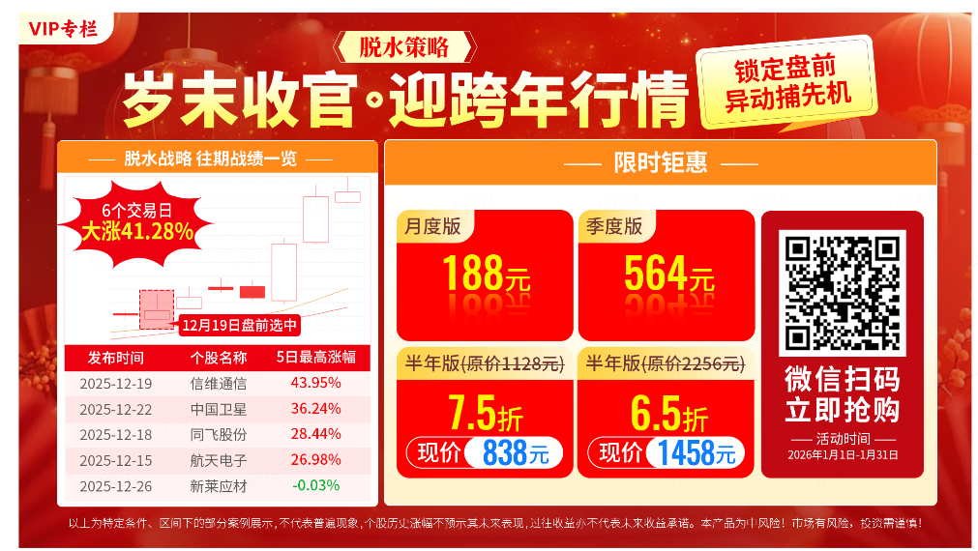
脱水策略

Slide 13


Slide 14

第三个“国九条”

Slide 15


Slide 16
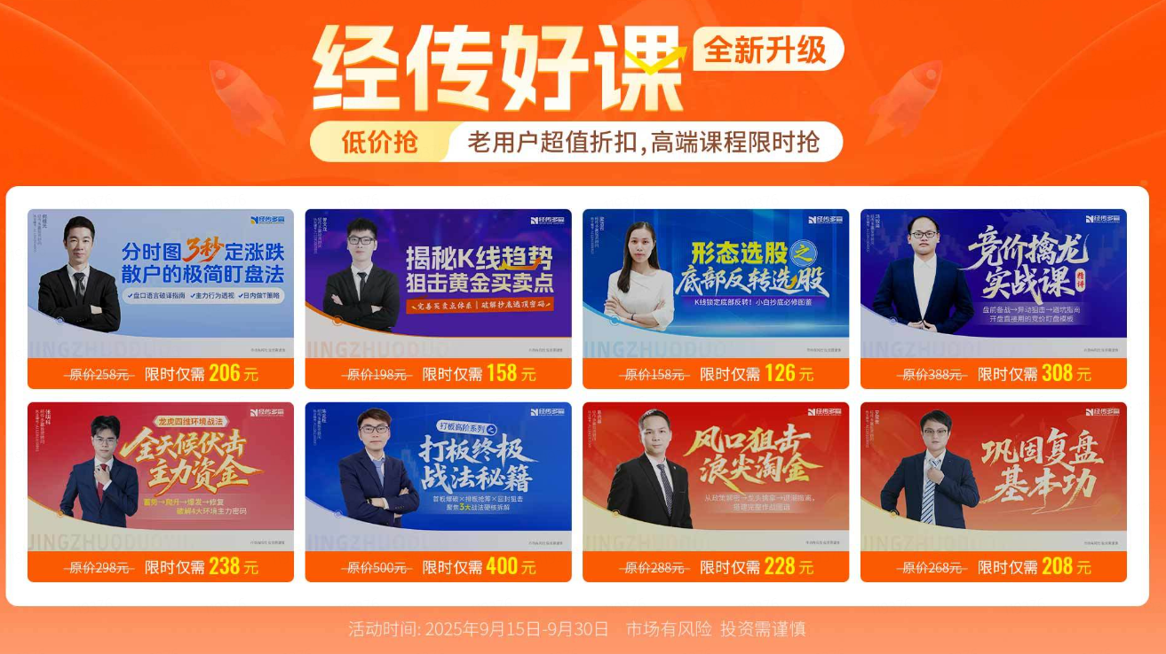
经传好课

Slide 17


